Slide 1

軟體工程期末專題
第九組
黃洸昱 、 黃博軒

Slide 2
目錄
. 專題介紹
. 類別圖
. 使用案例圖
. 風險分析
. 工作分配
. 排程
. 程式碼
. 使用範例

Slide 3
專題介紹
此專案的目的是開發一個評量系統KYUTES
主要讓使用者進行測驗或練習，並將成績計算查詢電腦化來支援教學評量與練習。
系統功能可以分為三個方面:系統管理、評量管理和測驗練習。
系統管理方面，KYUTES提供使用者登入驗證、帳號管理、等功能。
能迅速大量的建立使用者帳號，並管理不同的帳號。
評量管理方面，KYUTES 提供題庫與題目管理、測驗試卷管理、以及測驗題目和成績查詢的功能。
讓評量管理者可以
建立和管理各科目之題庫及試題及查詢已測驗科目之相關試卷之試題內容和成績。
測驗練習方面，KYUTES 提供個人帳號修改、以及個人成績查詢的功能，以進行測驗或練習和查詢成績。
對於每一個預計的測驗科目，KYUTES 會依據其在評量系統中的定義，由電腦隨機選取試題，並在該測驗完成後，自動計算測驗成績，以簡化出題、閱卷的工作。

Slide 4
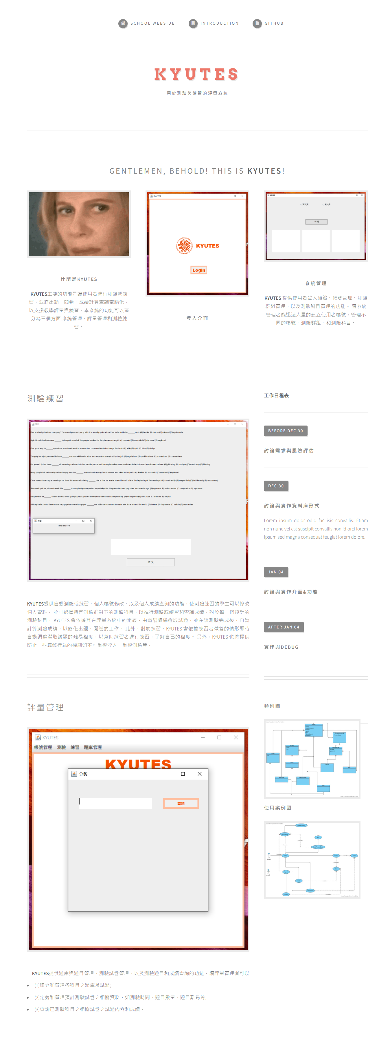
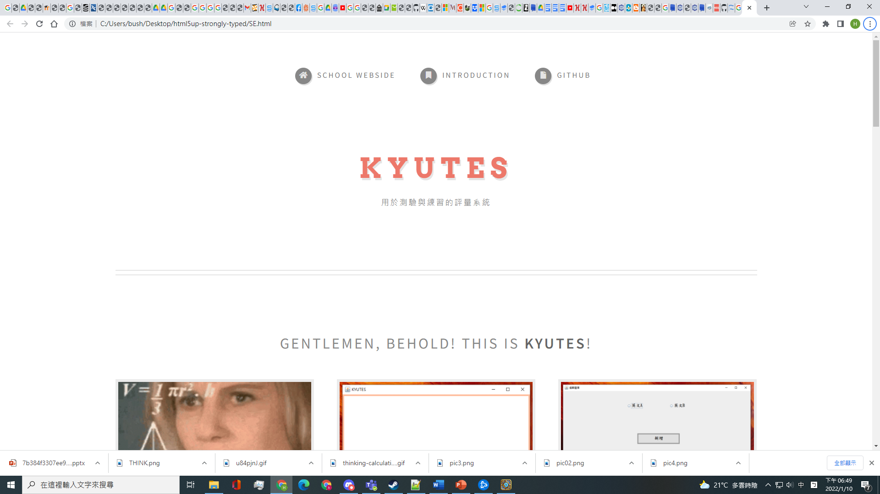
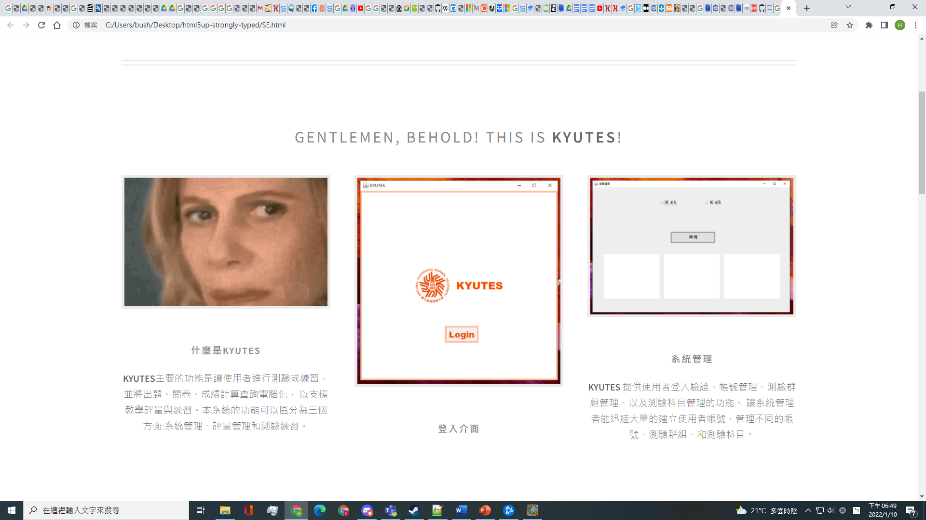
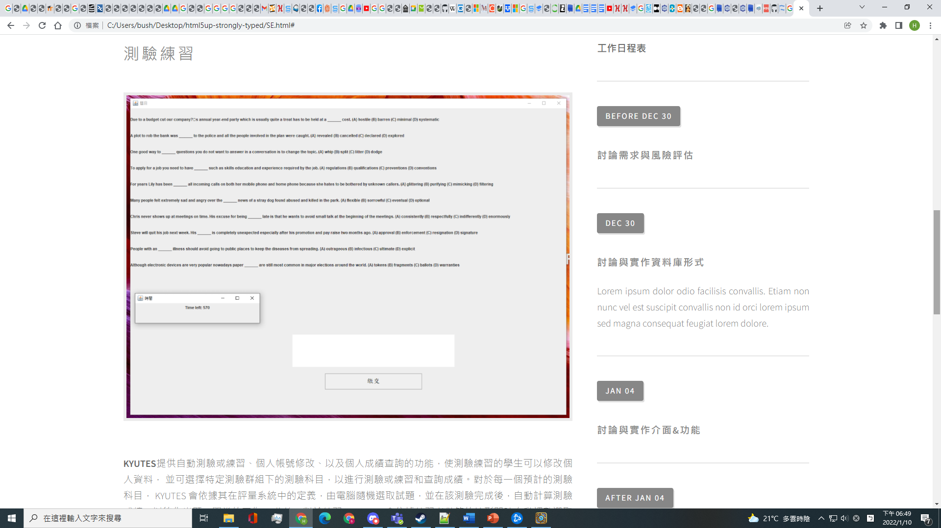
專題介紹

Slide 5
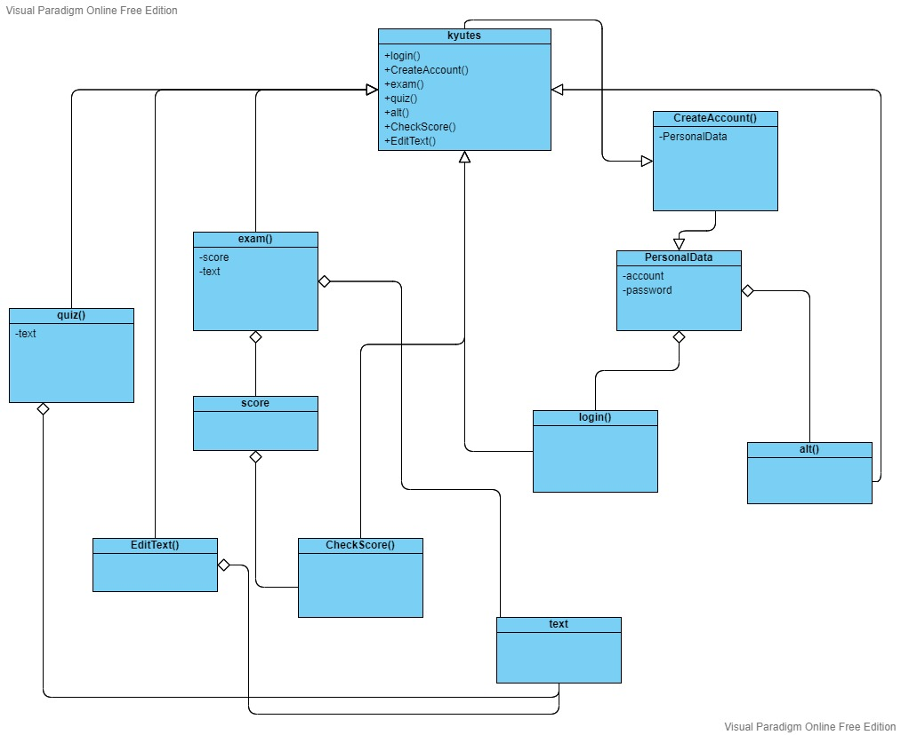
類別圖

Slide 6
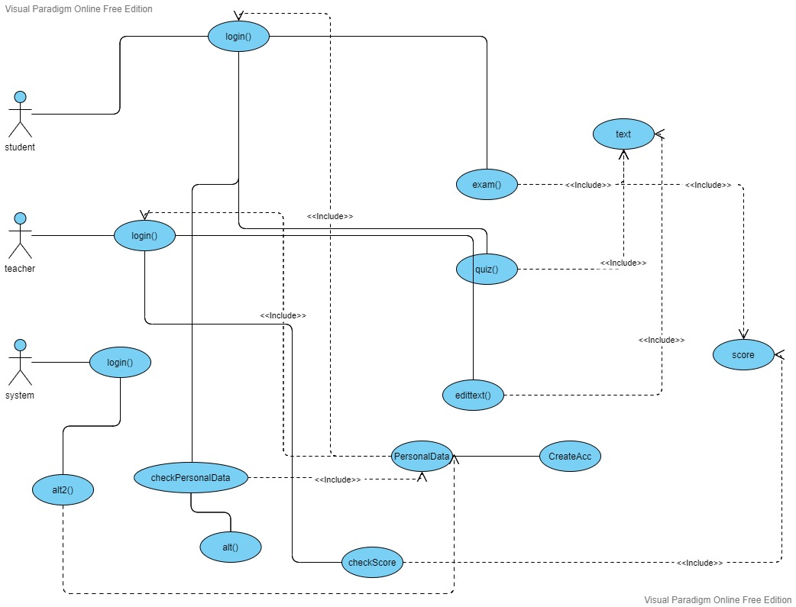
使用案例圖

Slide 7
風險分析
風險 | 機率 | 影響
借不到圖書館討論 | 中度 | 可容忍
組員退選 | 低 | 嚴重
低估開發軟體所需時間 | 高 | 嚴重
需求變更導致主要設計重做 | 中度 | 嚴重
低估修改缺陷所需時間 | 中度 | 可容忍
程式效率不好 | 中度 | 微小

Slide 8
工作分配
前端
介面設計
前後端連接
後端
資料庫
網頁設計

Slide 9
排程
日期 | 內容
12/16 | 討論需求
12/28 | 風險評估
12/30 | 討論與實作資料庫形式
01/04 | 討論與實作介面&功能
01/06 | 實作
01/07 | 實作
01/08 | 連接前後端
01/09 | DEBUG

Slide 10
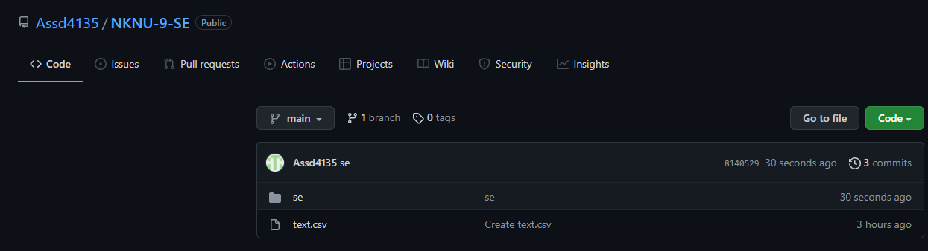
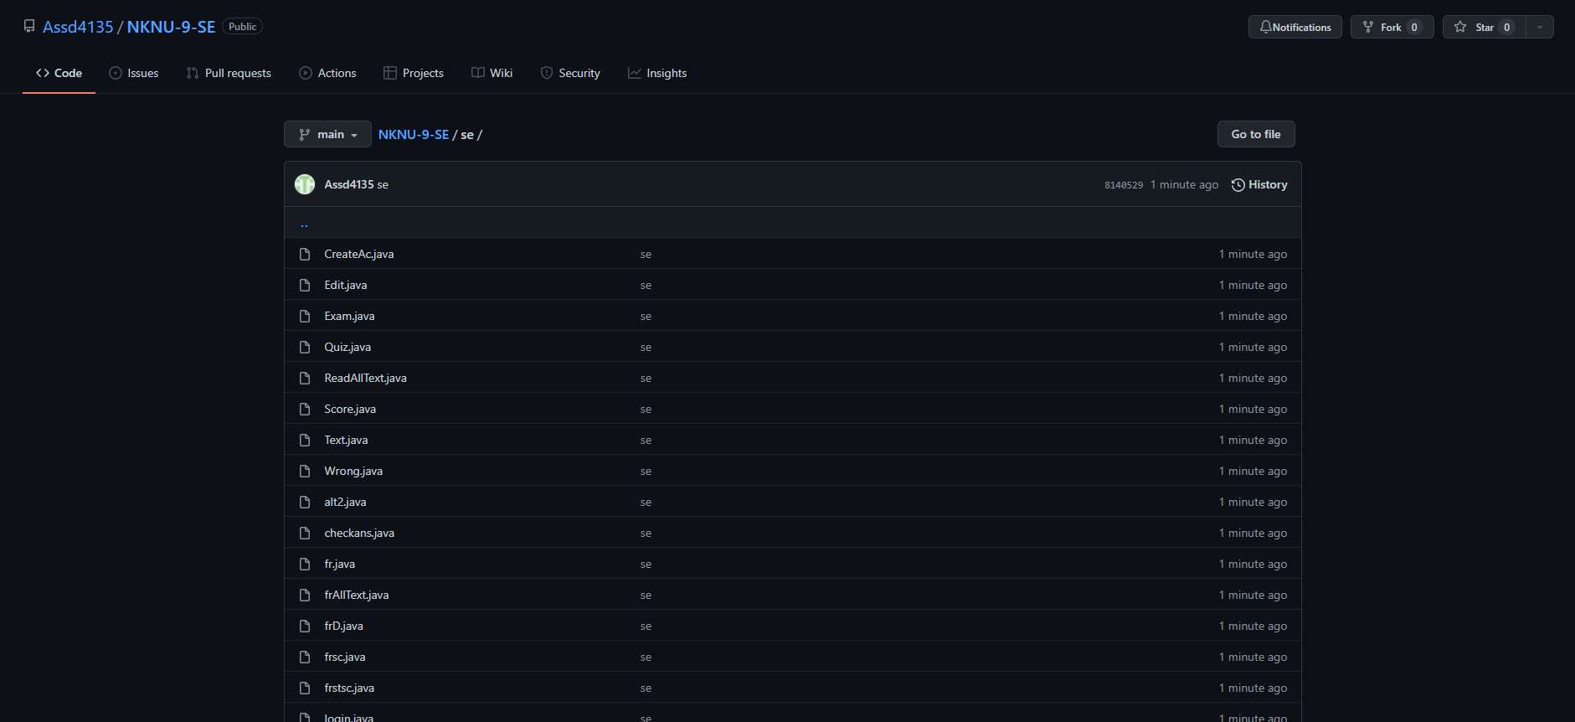
程式碼
https://github.com/Assd4135/NKNU-9-SE

Slide 11
使用範例

Slide 12
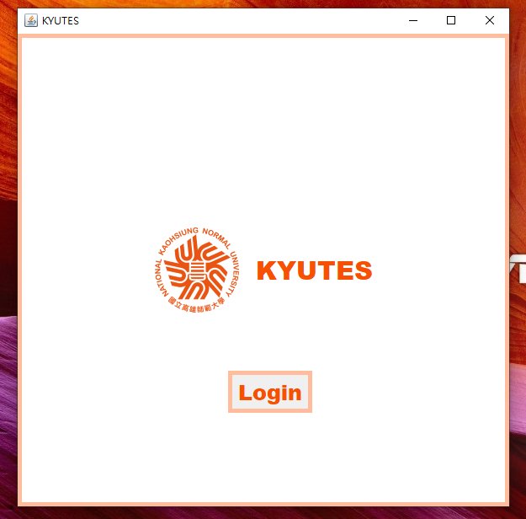
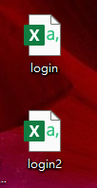
開啟介面
開啟時 KTUTES會先創建兩個csv檔
分別儲存學生及老師的資料

Slide 13
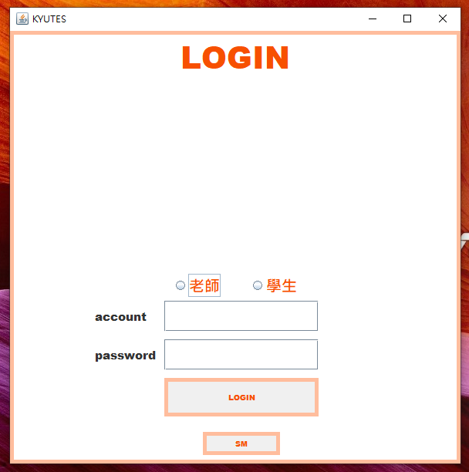
開啟介面
可以選擇以老師、學生或系統管理者的身分登入

Slide 14
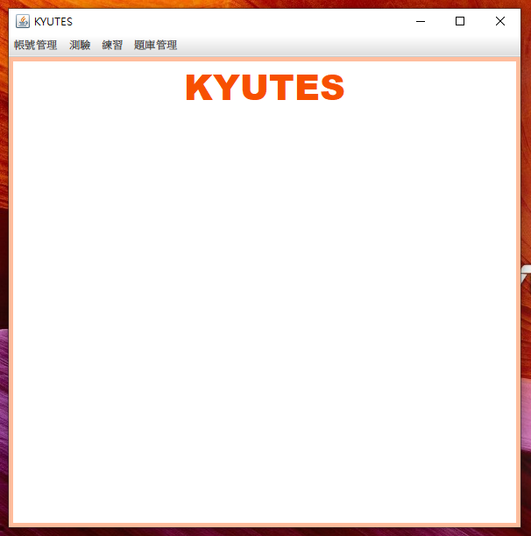
主要介面
分別有帳號管理、測驗、練習、題庫管理功能

Slide 15
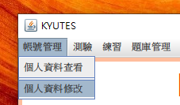
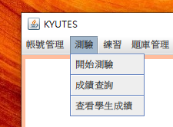
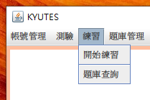
學生功能介紹
學生可以使用「個人資料查看」、
「個人資料修改」、「開始測驗」、「成績查詢」、「開始練習」 、「題庫查詢」等功能

Slide 16
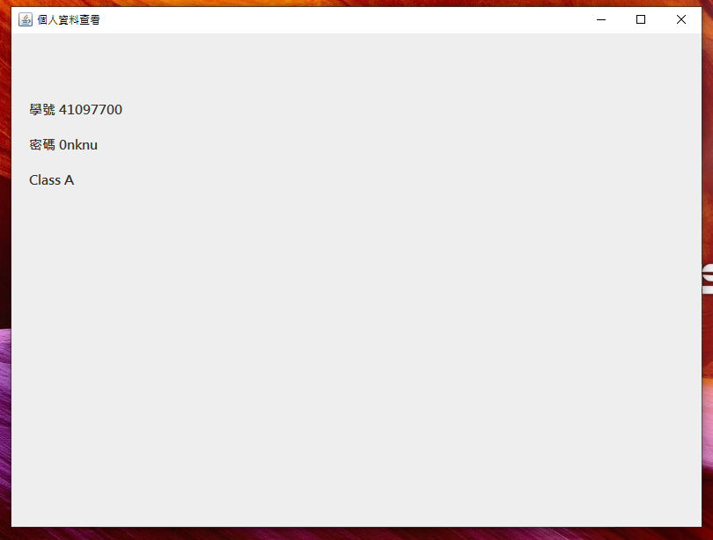
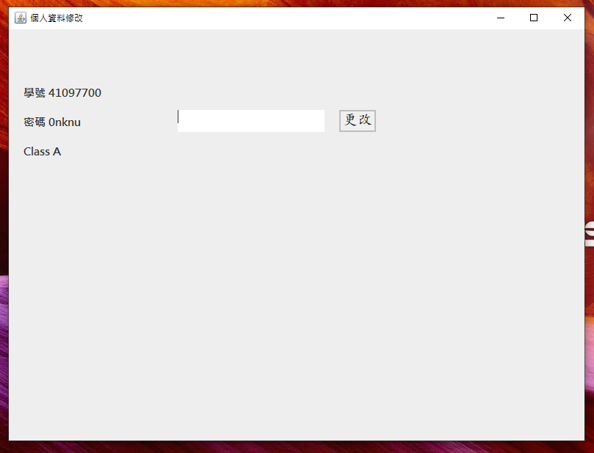
個人資料功能
在「個人資料查看」及「個人資料修改」功能
學生可以查詢自己的學號、密碼及所屬班級

Slide 17
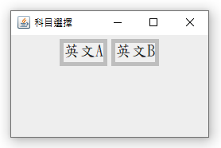
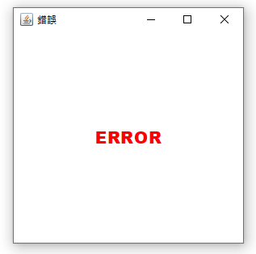
測驗功能
在「開始測驗」功能
學生可以選擇自己所要進行的科目
如果選擇科目與學生所屬班級不相符合
則會出現錯誤

Slide 18
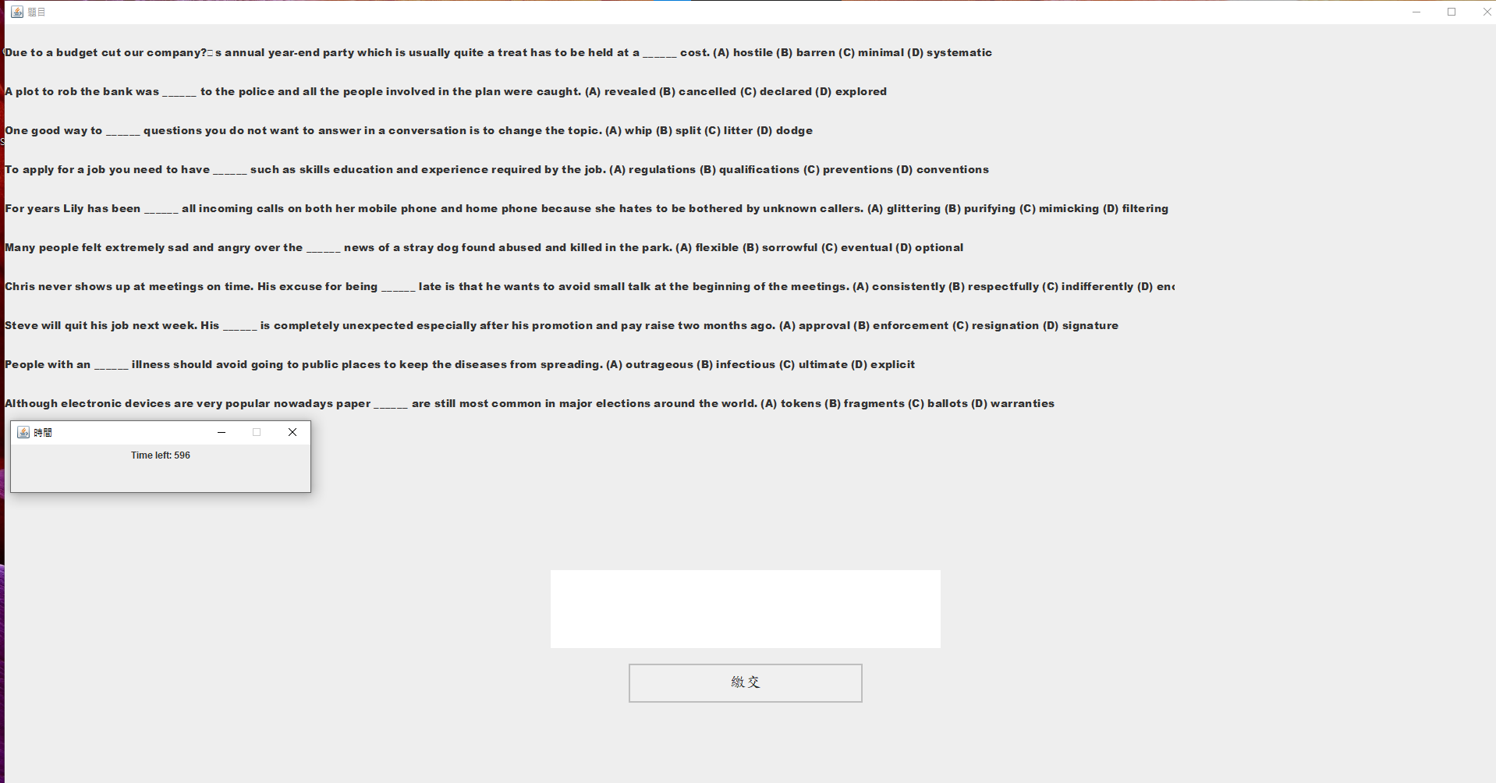
測驗介面

Slide 19
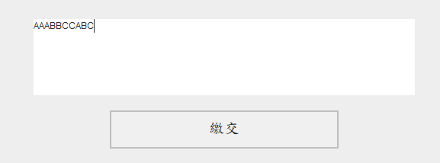
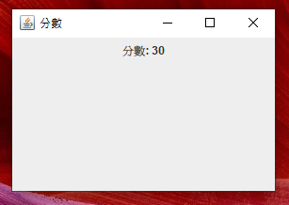
測驗功能
繳交後則會告知學生該次測驗的成績

Slide 20
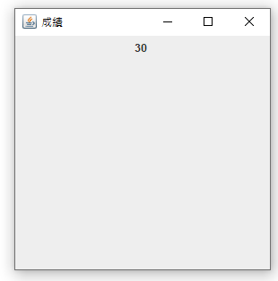
查詢成績
學生也可自行查詢過往的成績

Slide 21
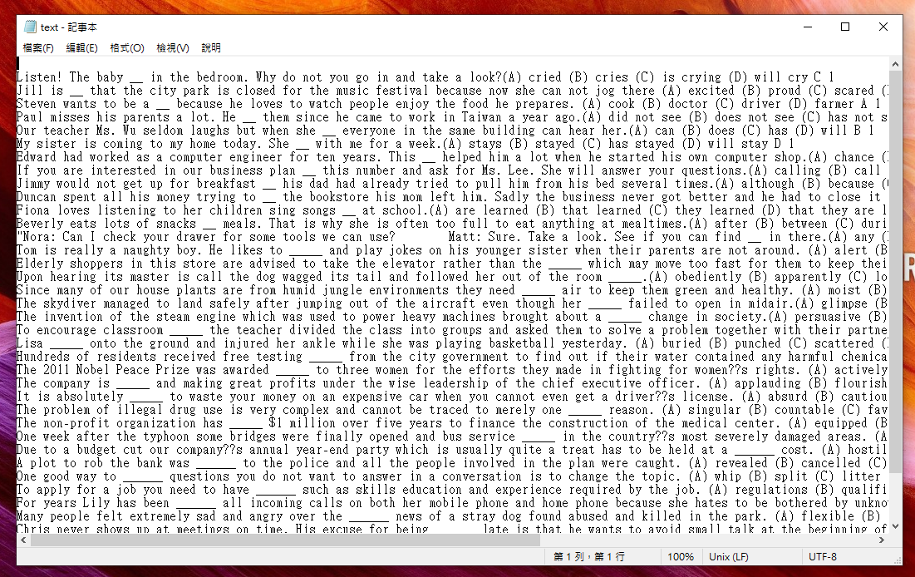
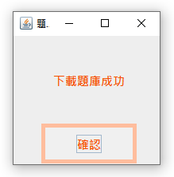
題庫查詢
學生也可以下載題庫來加以練習

Slide 22
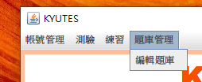
老師功能介紹
老師則多了「編輯題庫」和「查看學生成績」的功能

Slide 23
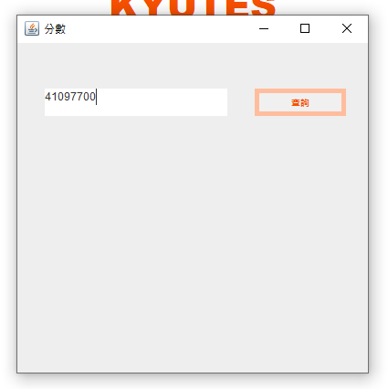
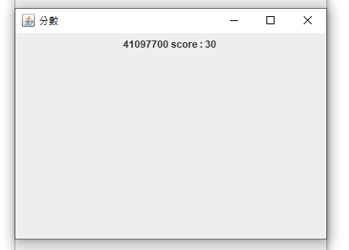
查看學生成績
輸入學號後即可查詢

Slide 24
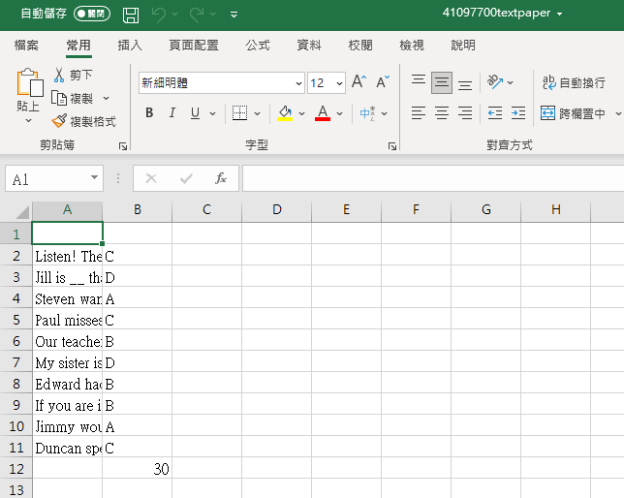
查看學生成績
也可以從csv檔進行查看

Slide 25
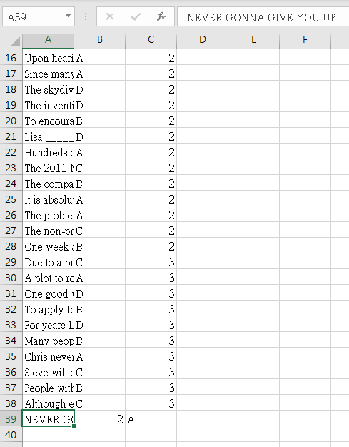
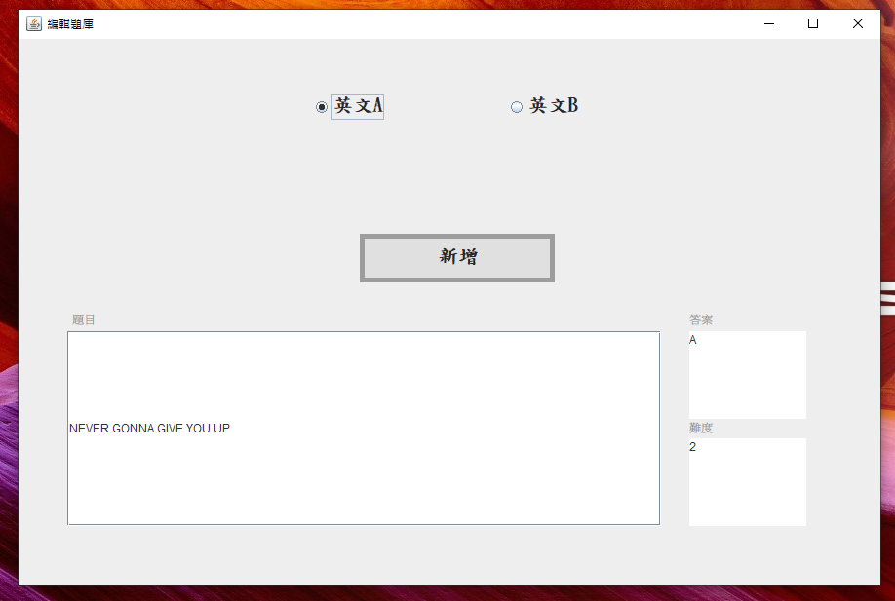
編輯題庫
輸入題目、答案及難度已新增題目

Slide 26
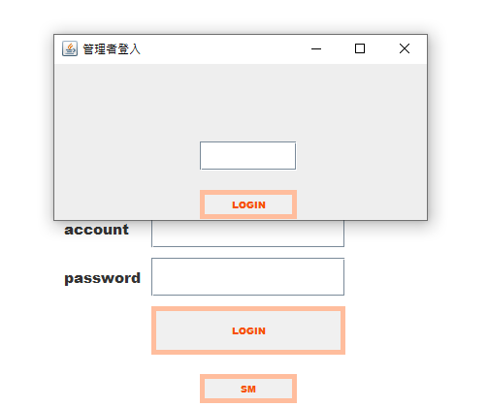
系統管理員
點選下方按鈕即可以系統管理員身分登入

Slide 27
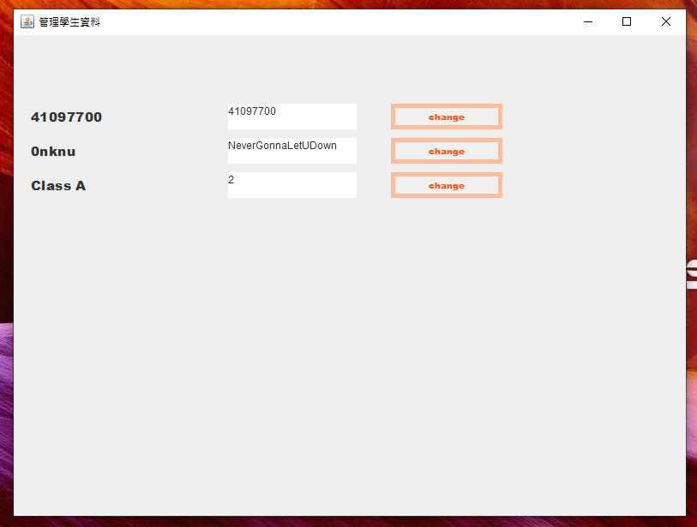
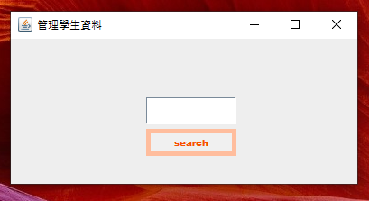
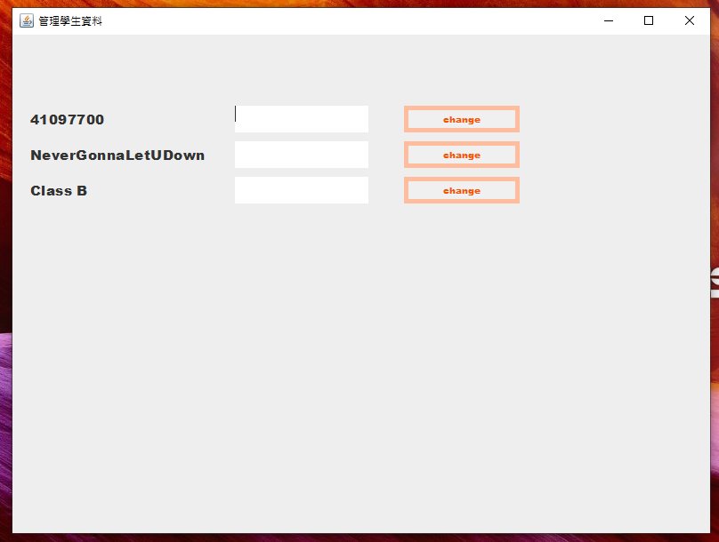
系統管理員功能介紹
輸入想查詢學生的學號即可編輯該學生個人資料

Slide 28
結束

